Slide 1

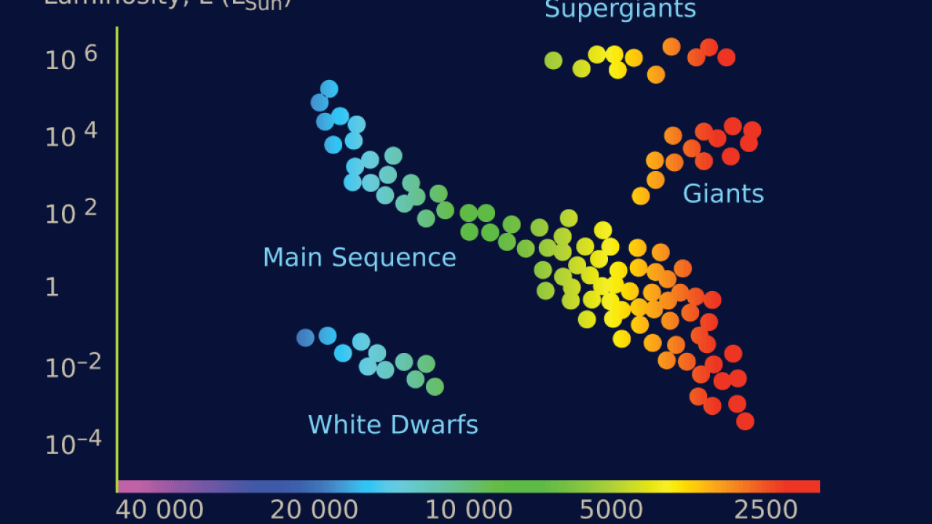
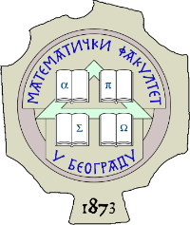
OAP 2022 Lekcija 7: Zračenje zvezda. Fotometrijske veličine i magnitude
Ivan Milić (AOB / MATF)
25/ 11/ 2022

Slide 2
Prošli čas:
Talasi su poremećaji u nekoj sredini koji se prenose. Brzina prenosa zavisi od karakteristika sredine. Ti poremećaji prenose energiju.
Svetlost je talas koji se prenosi jako velikom brzinom. Svetlost je poremećaj u električnom i magnetnom polju. Pošto ta polja postoje i u vakuumu, svetlost može da se prenosi kroz vakuum.
Svetlost možemo da tretiramo i kao česticu , foton. U različitim situacijama vidimo talasnu ili čestičnu prirodu svetlosti.
Svetlost nastaje u različitim procesima. Zvezde emituju svetlost nauštrb termalne energije čestica.
Prva (ili bolje da kažemo nulta) aproksimacija je da zvezde emituju svetlost kao apsolutno crna tela – omogućava nam da vrlo lako opišemo zračenje zvezda (i sličnih gasova)

Slide 3
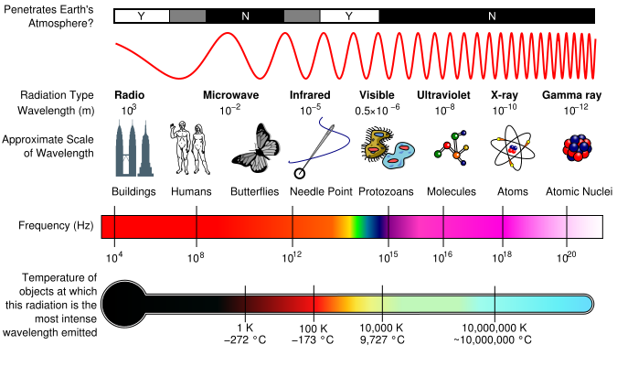
Spektar EM zračenja

Slide 4
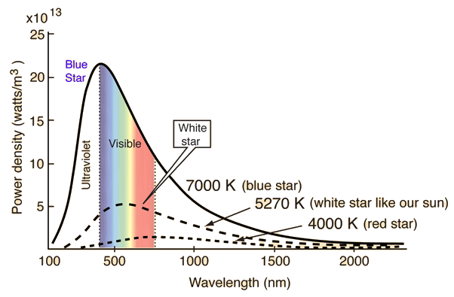
Apsolutno crno telo
Teorijska idealizacija, opisuje raspodelu fotona u nekom idealnom ravnotežnom stanju.
Usijana gusta tela (zvezde, čvrsta tela) se mogu dobro aproksimirati kao apsolutno crna tela. Ovo su “teorijski” spektri zvezda različitih temperatura

Slide 5

Plankov zakon zračenja apsolutno crnog tela
Ova funkcija se može analitički zapisati:
Plankova konstanta
Temperatura tela
Emisivnost tela
Bolcmanova konstanta

Slide 6

Plankov zakon zračenja apsolutno crnog tela
Iz nje se može izvesti takozvani Štefan-Bolcmanov zakon:
Izračena energija na svim talasnim dužinama (integraljena po talasnim dužinama), po jedinici površine, srazmerna je četvrtom stepenu temperature!

Slide 7
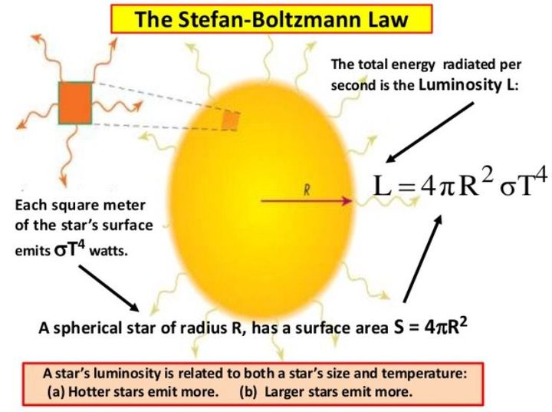
Luminoznost zvezda
Ukupna energija koju zvezda izrači u jedinici vremena jednaka je proizvodu površne i ukupne emisivnosti. Luminoznost Sunca je 3.828 x 10²⁶ W! (Vati)
Ovo je takozvana efektivna temperatura zvezda. Bliska je površinskoj temperaturi. Efektivna temperatura je oko 100x manja od temperature u jezgru!

Slide 8
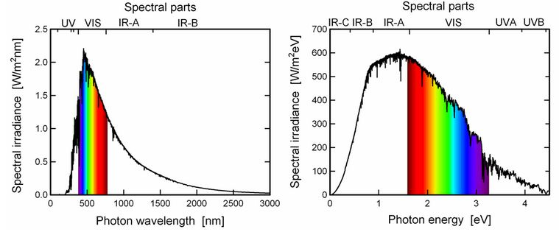
U stvarnosti: Spektar Sunca
Spektar stvarnih zvezda se blago razlikuje od spektra apsolutno crnog tela
Levo: raspodela energije koju dobijamo od Sunca. Desno: raspodela fotona po energijama.

Slide 9
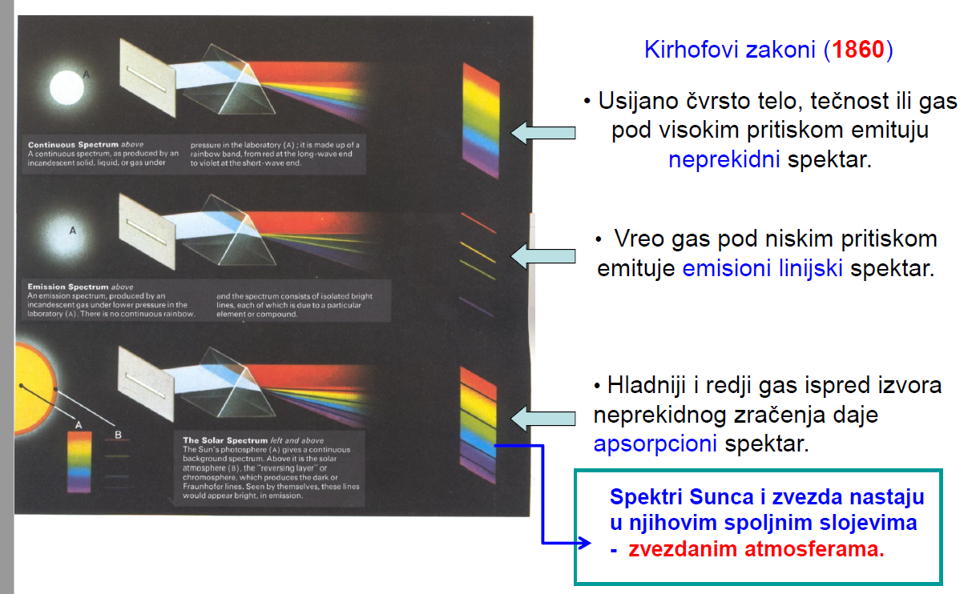
Kirchhoff-ovi zakoni apsorpcije i emisije

Slide 10
Pitanje:
Ako postoje zvezde koje emituju više od Sunca, zašto nam Sunce izgleda sjajnije?

Slide 11

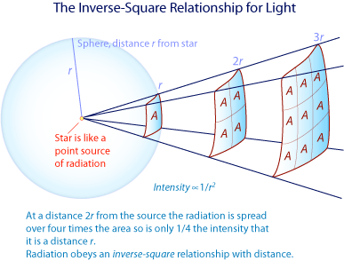
Pitanje:
Ako postoje zvezde koje emituju više od Sunca, zašto nam Sunce izgleda sjajnije?
Zato što je bliže!
Veličina koju merimo se zove osvetljenost (irradiance):
Osvetljenost koju Zemlja dobija od Sunca iznosi oko 1400 W po m^2!

Slide 12

Wien-ov (Vinov) zakon pomeranja
Maksimum zračenja se pomera ka većim talasnim dužinama za manje temperature emitujućeg tela:

Slide 13
Pitanje
Maksimum Sunčevog zračenja je na nekih 500 nm, na kojoj talasnoj dužini je maksimum zračenja (ne refleksije!) ljudskog tela?
Kom delu spektra to odgovara?

Slide 14
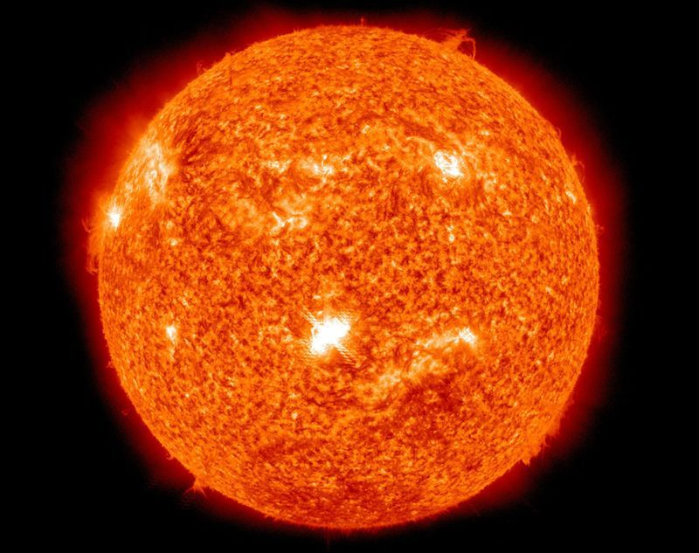
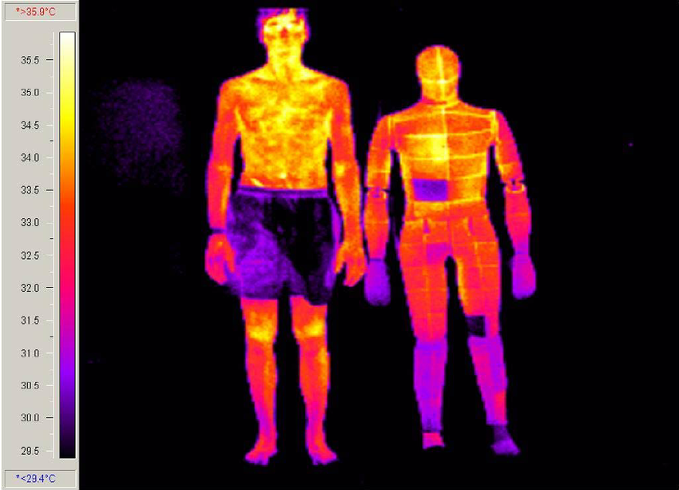
Pitanje
Maksimum Sunčevog zračenja je na nekih 500 nm, na kojoj talasnoj dužini je maksimum zračenja (ne refleksije!) ljudskog tela?
Kom delu spektra to odgovara?
Odgovor: Ljudsko telo je nekih 20 puta hladnije od Sunčeve površine pa je talasna dužina oko 20 puta veća, dakle oko 10 mikrometara. (IC deo spektra)

Slide 15
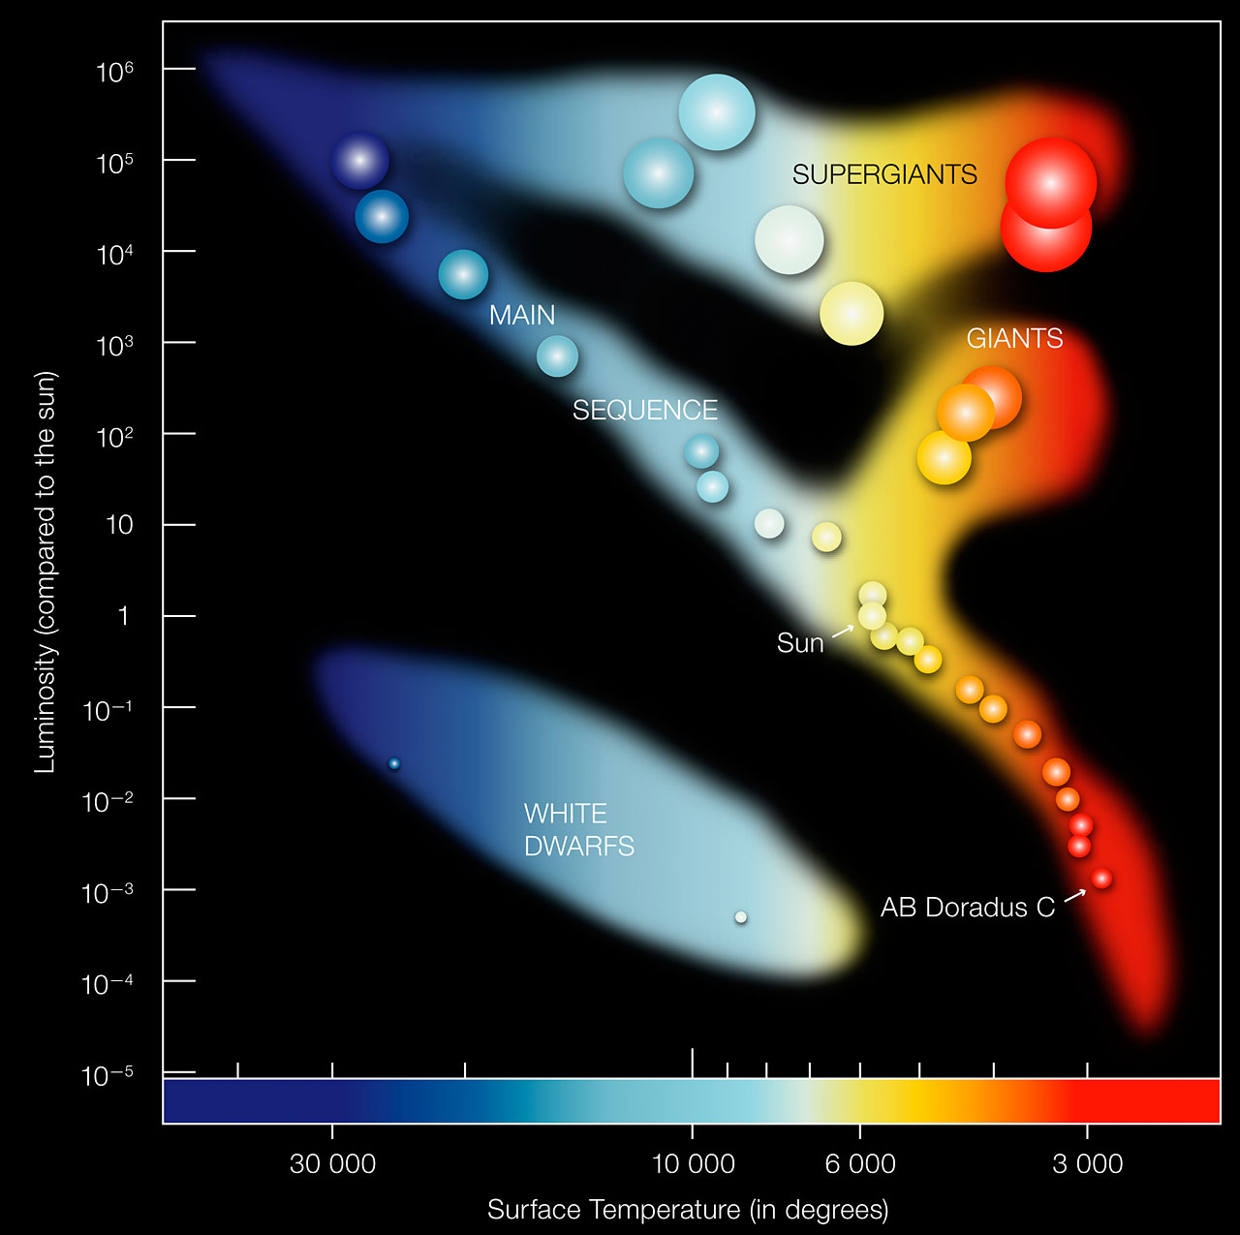
Klasifikacija zvezda po bojama / Luminoznosti

Slide 16

Klasifikacija zvezda po bojama / Luminoznosti
Glavni niz: Zvezde značajno menjaju luminoznost (snagu), ali ne toliko veličinu.
Radijus zvezda se menja najviše za jedan red veličine.
Zanimljivo je da sjajnije, masivnije zvezde žive mnogo kraće od manje sjajnih, manje masivnih zvezda.
Medjutim, neke zvezde su jako tople, ali ipak nisu sjajne, neke su jako sjajne iako nisu tople, šta se tu dešava?

Slide 17
Klasifikacija zvezda po bojama / Luminoznosti
Glavni niz: Zvezde značajno menjaju luminoznost (snagu), ali ne toliko veličinu.
Radijus zvezda se menja najviše za jedan red veličine.
Zanimljivo je da sjajnije, masivnije zvezde žive mnogo kraće od manje sjajnih, manje masivnih zvezda.
Medjutim, neke zvezde su jako tople, ali ipak nisu sjajne, neke su jako sjajne iako nisu tople, šta se tu dešava?
To su zvezde drugih “klasa luminoznosti”

Slide 18
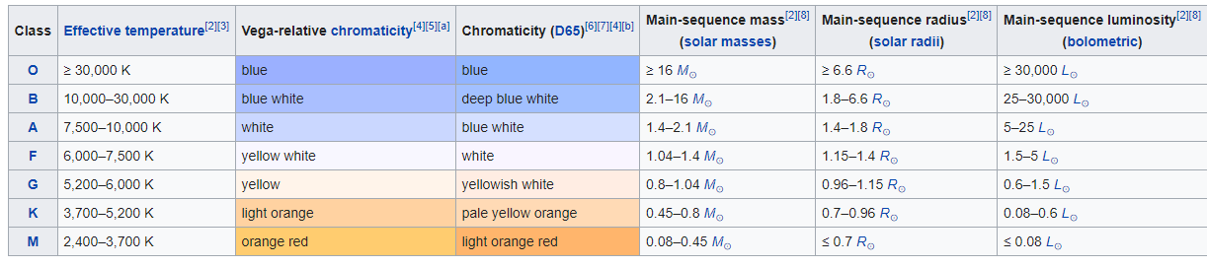
Zvezde po spektralnim klasama:
O, B, A, F, G, K, M – temperatura od ~50 000 K do ~ 3000 K
Postoji još nekoliko “specijalnih” spektralnih klasa: L, T, Y, W, plus specijalne podklase osnovnih sedam klasa
Boje koje pripisujemo zvezdama nisu boje koji bismo videli golim okom!
Ovo je tabela koja opisuje zvezde takozvanog “glavnog niza”, to su zvezde koje su u “stabilnom” periodu života. Fuzionišu vodonik u helijum i tako stvaraju energiju koja ih održava (više o ovome za dva časa).

Slide 19



Rezime:
Emitovana energija (u pola sfere), po jedinici površine, u jedinici vremena, po jedinici talasne dužine – spektralna emisivnost / emitovana gustina fluksa:
Integraljena po talasnim dužinama: emisivnost / emitovana gustina fluksa:
Integraljena po površini (ovde pretpostavljamo homogenost): luminoznost:
Primljena energija po jedinici površine: osvetljenost
Ovo pretpostavlja izotropno zračenje. Dobra aproksimacija za zvezde, loša za npr. lasere

Slide 20
Rezime:
Naravno, možemo da definišemo i razne kombinacije ovih veličina, npr: spektralnu luminoznost, ili spektralnu osvetljenost.
Ne zaboravite da prve dve jednačine slede iz pretpostavke apsolutno crnog tela, treća iz pretpostavke da je zvezda homogena a četvrta iz toga da zvezda (ili bilo koji objekt) zrači izotropno.
Striktno gledano, nijedna od ovih relacija ne važi ali su, barem za nas, dobre aproksimacije.

Slide 21
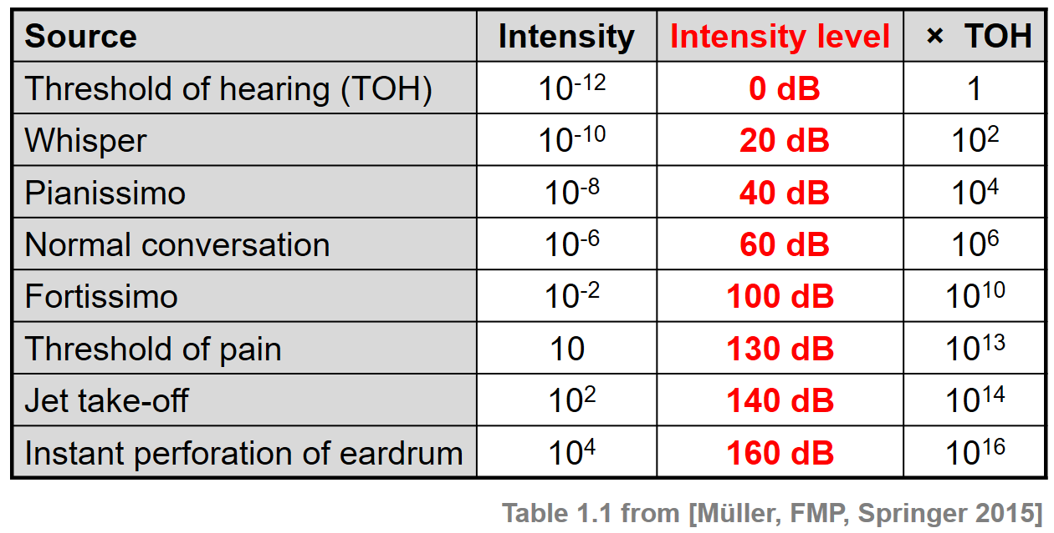
Magnituda
Kao što smo videli, raspon luminoznosti (apsolutnog sjaja) zvezda je nekoliko redova veličina.
Zbog različite udaljenosti do različitih zvezda, osvetljenost (prividni sjaj) zvezda pokriva još nekoliko redova veličina.
Ljudska čula su logaritamski osetljiva na nadražaje.
Zato npr., izražavamo intenzitet zvuka u dB (logaritamska skala):

Slide 22

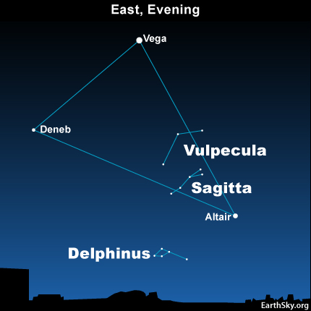
Magnitude
Zato astronomi koriste magnitude – jedinice za prividni i apsolutni sjaj u logaritamskoj skali:
Uveo ih je Pogson, pre nekih 150 godina, imitirajući podelu na “klase” koje su uveli stari grci. Prividna magnituda neke zvezde je:
Zvezda koja ima prividnu magnitudu nula
je Vega (najsjajnija zvezda u sazveždju Lire)
Osvetljenost koju primamo od zvezde
Referentna osvetljenost (osvetljenost koju daje zvezda magnitude 0).

Slide 23
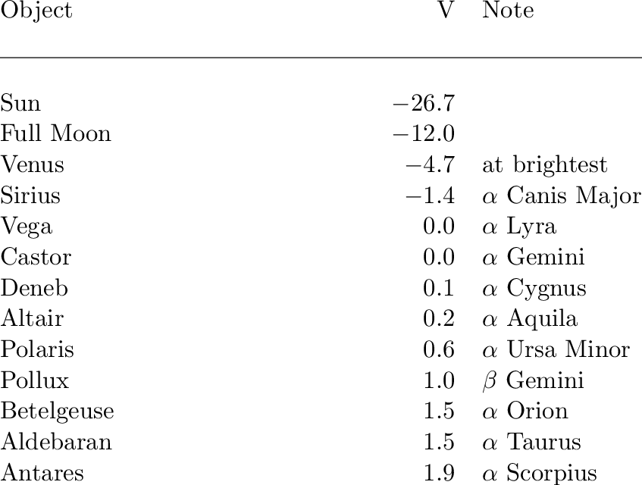
Neki sjajni objekti na nebu:
Kada Betelgez postane crveni džin, prividna magnituda će mu biti -12.4!

Slide 24
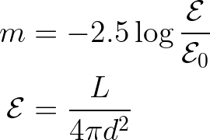
Prividna magnituda
Mera prividnog sjaja objekta
Što je magnituda manja, to je objekat sjajniji (zapamtite to kao: prva magnituda je prva “klasa”, druga magnituda je druga “klasa”, itd…)
Magnituda zavisi od stvarnog sjaja objekta i od udaljenosti do tog objekta:
Kako onda izražavamo apsolutni sjaj nekog objekta?
Apsolutnom magnitudom

Slide 25
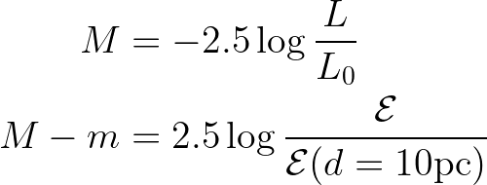
Apsolutna magnituda
Mera apsolutnog (stvarnog) sjaja nekog objekta, tj. njegove luminoznosti
Npr Rigel (jedna od zvezda u sazveždju Orion) ima prividnu magitudu 0.12 i nalazi se na udaljenosti od oko 860 svetlosnih godina. Kolika je njena apsolutna magnituda?
Apsolutna magnituda je prividna magnituda nekog objekta koju bi taj objekt imao da je na udaljenosti 10 pc.

Slide 26
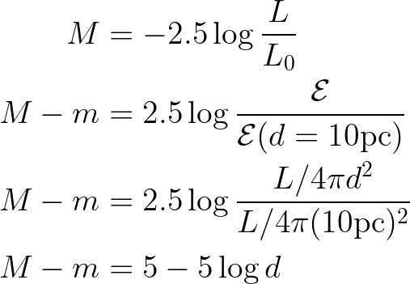
Apsolutna i prividna magnituda nam daju udaljenost:
Moduo udaljenosti
Zamenom vrednosti dobili bismo da je apsolutna magnituda Rigela oko -7!
Poredjenja radi, apsolutna magnituda Sunca je 4.8.
Znači Rigel je oko 100 000 puta sjajniji od Sunca (emituje 100 000 puta više energije!)

Slide 27
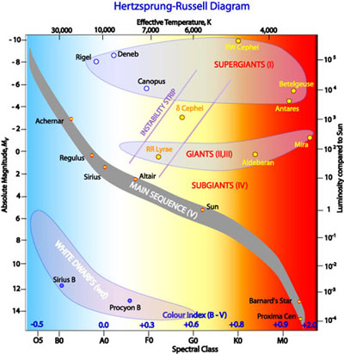
HR dijagram sa apsolutnom magnitudom
Šta je sad pa ovo?

Slide 28
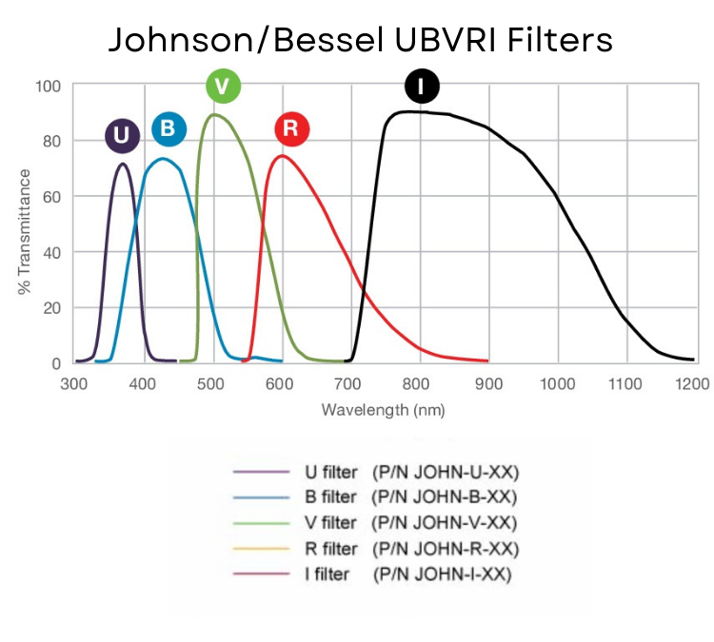
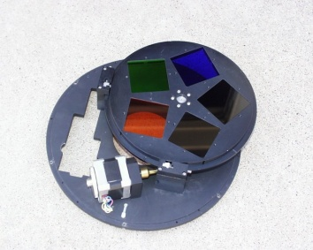
Magnitude zvezda u filterima
Ako odredimo sjaj zvezde u nekom opsegu talasnih dužina, onda imamo neki uvid i u njenu fiziku:

Slide 29
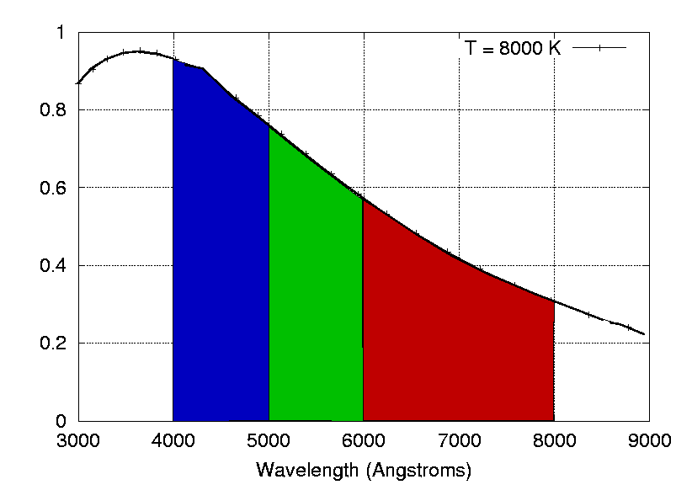
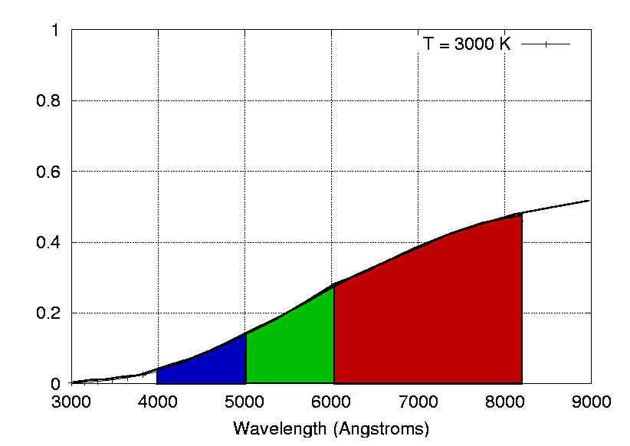
Kolor Index
Topla zvezda
Hladna zvezda
Plavlje (hladnije) zvezde imaju negativan kolor indeks, crvenije (hladnije), imaju pozitivan. Kolor indeks možemo, u principu, definisati izmedju bilo koja dva filtera!

